Slide 1
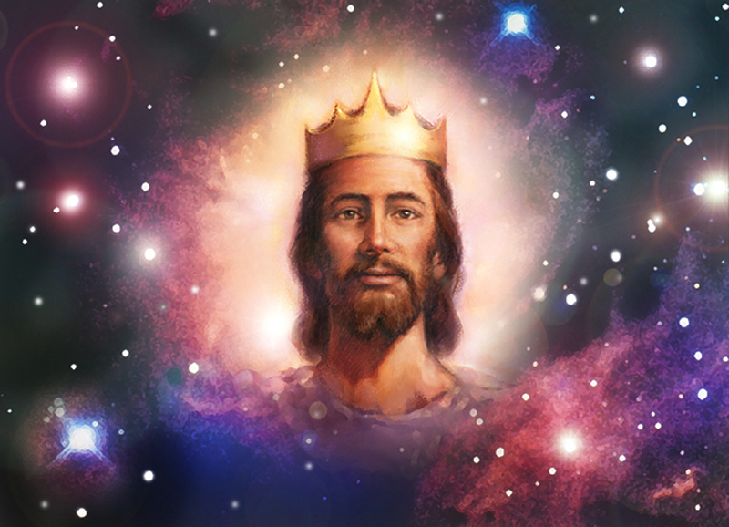
SENHOR
Pela Criação

Slide 2
Jesus é o Senhor da Criação.
  Mas muitos esquecem e rejeitam isso.
    O evolucionismo adora o acaso, pois lhe atribui poderes de um Deus.
  Jesus é o nosso Senhor e devemos tudo a Ele.
  Daí o tema de Hoje: Jesus é o senhor pela criação.
  Colossensses 1:13-18.

Slide 3
Mas o que significa “primogênito” nesse texto?

Slide 4
  Em que sentido? Literal ou simbólico?
    “Pois” = Conjunção explicativa em português. “Hoti” é uma conj. Explicativa também em grego.
    Verso 15 declara, e o verso 16 explica se é literal ou simbólico.
    Assim, Ele é “primogênito” simbolicamente, no sentido de Primazia.

Slide 5
Esse é o ensino da Bíblia sobre o primogênito.
  Davi, Jacó, Efraim são chamados primogênitos, mas eram os caçulas.
  Primogênito = PRIMAZIA

Slide 6
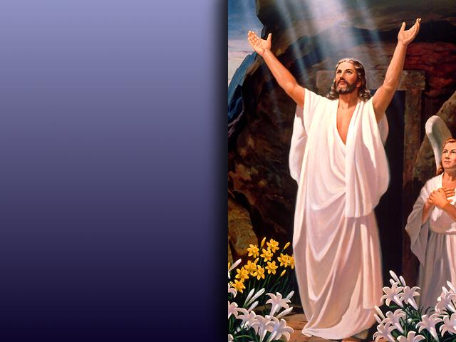
Se fosse literal, como poderia ser primogênito dos mortos? O que isso nos ensina?

Slide 7
Ele não foi nem o primeiro a morrer e nem a ressuscitar.
Não é questão de ser criado ou ser primeiro.
Verso 18: “PARA que em tudo tenha PRIMAZIA”. É nesse sentido que Ele é Primogênito: PRIMAZIA.
Mesmo os que morreram na fé nEle não são abandonados.
Jesus garante a ressurreição dos que O aceitam.

Slide 8
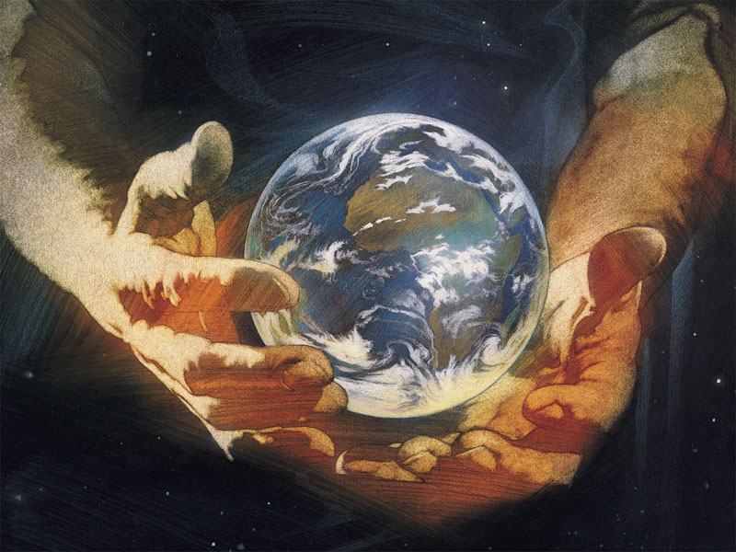
Como Jesus tem primazia, Ele é o Senhor.

Slide 9
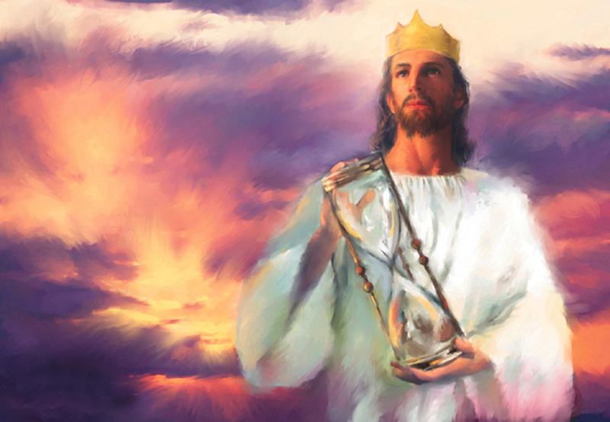
Por quê motivos ele é primogênito (tem primazia)?

Slide 10
Jesus é primogênito porque é o Autor de tudo e razão de tudo
1
Tudo por Ele – AUTORIA DIVINA
  Tudo = nada escapa.
    Lembra Jo 1:1 “sem Ele nada do que foi feito se fez”.
    “Um” na Divindade com o Pai.
    O Agente da Criação.

Slide 11
  ELE É NOSSO SENHOR PELA CRIAÇÃO.
    Existimos por causa dEle.
    Sabemos de onde viemos.
    Não somos fruto do acaso.
    DEVEMOS A ELE NOSSA ORIGEM.

Slide 12
Para Ele – CENTRALIDADE DIVINA
  Ele é o objetivo e destino de tudo.
    A razão e o sentido de tudo existir.
    Como Criador, é nossa razão de ser.
    Ele dá significado a nossa vida.

Slide 13
  NÓS EXISTIMOS PARA ELE.
    Mas é preciso uma experiência real.
    Você entende que existe PARA Ele?
    Você aceita isso?

Slide 14
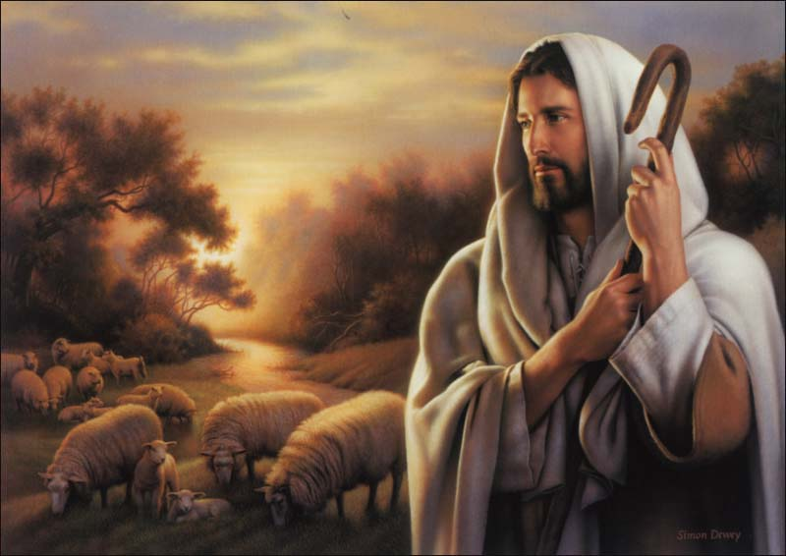
Agostinho disse: “Senhor, Tu nos fizeste para Ti mesmo e nossa vida não encontrará paz até que repouse em Ti.”

Slide 15
Jesus é o Primogênito porque é antes de tudo, e tudo mantém
2
Ele é ANTES de tudo – ETERNIDADE DIVINA
  João: Nada existiu antes dEle.
    Jo 1:1-3 “o Verbo estava com Deus e o Verbo era Deus...sem Ele NADA do que foi feito se fez”.
    NADA inclui Ele – Se Ele fosse criado teria que criar a Si mesmo.
    Ser antes de tudo, conf. João, é não ser criado – é ser Deus.

Slide 16
Isaías: Ele não pode ser nem antes e nem depois do próprio Pai.
  Is 43:10- Diz o Senhor: “antes de mim Deus nenhum se formou e depois de mim nenhum haverá”.
  Se for o Pai que fala, Jesus não veio depois dEle.
  Se for Jesus quem fala, o Pai não veio antes dEle.
  ELE É DEUS ETERNO ANTES DE TUDO, E POR ISSO É O NOSSO
  IRMÃO PRIMOGÊNITO.

Slide 17
Tudo subsiste nEle – MANUTENÇÃO DIVINA
  Ele é o poder por traz de tudo.
    Garante a vida e a ordem do universo.
    Garantirá o chão para nossos passos.
    Dormiremos tranqüilos: sempre haverá um dia atrás do outro.
    ELE SUSTENTA TUDO, E DEVEMOS ISSO A ELE.

Slide 18
Jesus é o Primogênito no sentido de PRIMAZIA.

Slide 19
  Porque Ele é o autor e a razão.
  Porque Ele é antes de tudo.
  Porque Ele mantém a nossa vida e todas as coisas.
  É o principal dentre os que morreram.
  É nosso irmão mais velho, mais importante.

Slide 20
Vamos repetir juntos...

Slide 21
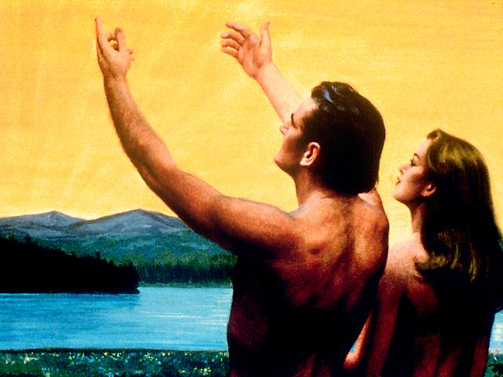

“Eu sou um mordomo e Jesus é meu Criador e Senhor. Estou nas mãos do meu Irmão mais velho, que cuidará de mim. Não temerei ser-Lhe fiel, pois Ele tudo pode, e jamais me abandonará”.

